Slide 1
স্বাগতম

Slide 2
পরিচিতি
মুহাম্মদ আবু নোমান
সহকারী শিক্ষক বাটাখালী নূরীয়া দাখিল মাদ্রাসা
চকরিয়া পৌরসভা,কক্সবাজার।
হ্যালোঃ ০১৮১৮-৫৪১৪৫৪
ই-মেইলঃmasternoman24434@gmail.com
বিভাগঃরসায়ন
বিষয়ঃবিজ্ঞান
পাঠঃপরমাণু

Slide 3
শিখনফল
পরমাণু কি কি মৌলিক কণিকা নিয়ে গঠিত তা বলতে পারবে ।
পারমাণবিক সংখ্যা,ভর সংখ্যা ব্যাখ্যা করতে পারবে।
পরমাণুর মৌলিক কণিকাগুলোর বৈশিষ্ট্য বর্ণনা
করতে পারবে ।

Slide 4
পাঠ শিরোনাম
পরমাণুর গঠন

Slide 5
পানি গঠন
2H₂ ₊ O₂ ₌ ₂ H₂ O

Slide 6
ক্লোরিন পরমাণু

Slide 9
মৌলিক কণিকার বৈশিষ্ট্য
কণিকা | প্রতীক | আপেক্ষিক ভর | আপেক্ষিক আধান | প্রকৃত ভর | প্রকৃত আধান
প্রোটন | p | 1 | +1 | 1.67*10⁻²⁴ g | +1.60*10^{-19 আধান}
নিউট্রন | n | 1 | 0 | 1.675*10⁻²⁴ g | 0
ইলেক্ট্রন | e⁻ |  | -1 | 9.11*10⁻²⁸ g | -1.60*10^{-19 আধান}

Slide 11
জার্মেনিয়ামের ইলেকট্রন সংখ্যা

Slide 12
পরমাণুর বিভিন্ন কক্ষ পথ

Slide 13
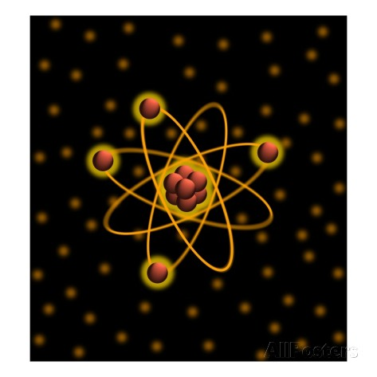

Slide 14
পরমাণু গঠনের ভিডিও চিত্র

Slide 15
পারমাণুবিক চুল্লী

Slide 16
জাপান (হিরোসিমা)
৬ আগস্ট ১৯৪৫

Slide 17
দলীয় কাজ
মৌল | পারমাণবিক সংখ্যা (Z) | ভর সংখ্যা (A=P+n) | প্রোটন সংখ্যা (P=Z) | ইলেকট্রন সংখ্যা (e⁻ =P) | নিঊট্রন সংখ্যা (n=A-P)
কার্বন | 6 | 12
নাইট্রজেন | 7 | 14
ম্যাগনেসিয়াম | 12 | 24

Slide 18
মূল্যায়ন
পরমাণুর কণিকাগুলোর নাম কি ?
পারমাণবিক সংখ্যা,ভর সংখা কি ?
মৌলিক কণিকার বৈশিষ্ট্য বর্ণনা কর ?

Slide 19
বাড়ির কাজ
সোডিয়াম, পটাশিয়াম, আর্গন ও ক্লোরিন ইলেকট্রন,প্রোটনো ও নিউট্রন সংখ্যা নির্ণয় করে আনবে।

Slide 20
ধন্যবাদ

